Slide 1

Το ηλιακο φωσ ωσ μεσο θεραπειασ

Slide 2
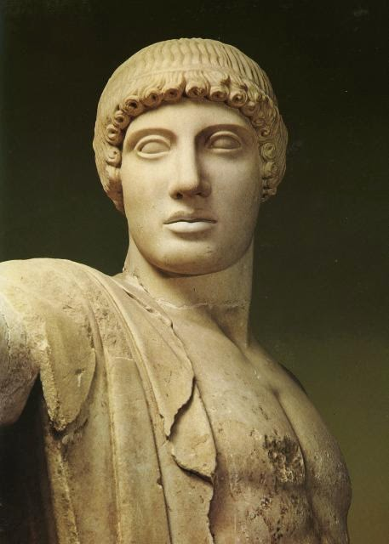
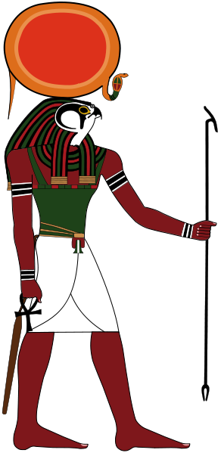
Η θεραπευτική δύναμη του ήλιου είχε γίνει από πολύ νωρίς αντιληπτή από τους αρχαίους Έλληνες και τους Αιγύπτιους και στη συνέχεια από τους Ρωμαίους.
Ο ήλιος είχε θεοποιηθεί σε πολλές αρχαίες Ελληνικές παραδόσεις οι οποίες τον ταύτιζαν με τον θεό Απόλλωνα. Υπάρχουν πολλοί αρχαίοι Έλληνες συγγραφείς οι οποίοι συνιστούν το ηλιακό φως ως μέσο θεραπείας και ισχυροποίησης της υγείας, ανάμεσά τους ο Ηρόδοτος και ο Αντύλλος.
Οι αρχαίοι Αιγύπτιοι λάτρευαν τον ήλιο στο πρόσωπο του θεού Ρα.
Οι Ρωμαίοι κατασκεύαζαν στις πολυτελείς επαύλεις τους εγκαταστάσεις ειδικές για ηλιακό λουτρό τα solaria.
Γενικά η χρήση της ηλιοθεραπείας στην αρχαιότητα ήταν εκτεταμένη.
Άγαλμα του Απόλλωνα στο αέτωμα του ναού του Διός στην Ολυμπία.
Αρχαίος Αιγύπτιος θεός Ρα
Notes:
Ο Απόλλωνας εκτός από το ηλιακό φως εξέφραζε και την αιώνια νιότη, την εφηβεία και την ομορφιά. Ήταν ο σπουδαιότερος θεός μετά την Δία και ήταν ιδιαίτερα αγαπητός στους αρχαίους Έλληνες. Ήταν ο προστάτης της ιατρικής, της μουσικής και της μαντικής. Είχε αρμονικό καλογυμνασμένο σώμα γαλανά μάτια και ξανθά μαλλιά και ήταν ο πιο όμορφος απ΄όλους τους ολύμπιους θεούς μετά την Αφροδίτη. Στις μέρες μας όταν λέμε ότι κάποιος έχει απολλώνιο παράστημα εννοούμε ότι είναι πολύ όμορφος. Με αυτό το είδος της ομορφιάς οι αρχαίοι Έλληνες συμβόλιζαν την ομορφιά της φύσης και τη λαμπρότητα του ουρανού και γι’ αυτό ταύτιζαν την ήλιο με τον Απόλλωνα. Από τους ναούς που ήταν αφιερωμένοι στον Απόλλωνα ο πιο σημαντικός ήταν οι Δελφοί.
Ο Ηρόδοτος αναφέρει ότι η έκθεση στον ήλιο συνδυαζόταν με αμμόλουτρο και στη συνέχεια ο ασθενής έκανε λουτρό με κρύο νερό.
Ο Αντύλλος αναφέρει ότι είχαν εφεύρει ειδικές αλοιφές με τις οποίες ισχυροποιούσαν τη δράση του ήλιου στο δέρμα.
Ο θεός Ρα απεικονίζεται με κεφάλι γερακιού που έχει τον ήλιο για στέμμα. Στο ένα χέρι κρατάει σταυρόσχημο σύμβολο της αιώνιας ζωής και στο άλλο το σκήπτρο της εξουσίας.
Η ηλιοθεραπεία δεν γινόταν μόνο για ομορφιά όπως σήμερα αλλά και για θεραπεία.

Slide 3
Η θεραπευτικη δραση του ηλιου
Ο ήλιος δρα θεραπευτικά σε πάρα πολλές παθήσεις όπως η ευλογιά, η φυματίωση , η σκλήρυνση κατά πλάκας, ο λύκος, η ψωρίαση, η ακμή και τα αυτοάνοσα νοσήματα.
Βοηθά στην σύνθεση της βιταμίνης D η οποία είναι απαραίτητη για τα οστά και το ανοσοποιητικό σύστημα.
Βελτιώνει την ψυχολογία χαρίζει καλή διάθεση και καταπολεμά την κατάθλιψη.
Στις μέρες μας λόγω του τρόπου ζωής, η έκθεση στον ήλιο είναι περιορισμένη με αποτέλεσμα ένα μεγάλο ποσοστό του πληθυσμού να εμφανίζει έλλειψη βιταμίνης D. Η έκθεση λοιπόν στον ήλιο είναι απαραίτητη θα πρέπει όμως να γίνεται με μέτρο και πάντα σύμφωνα με τους κανόνες ασφάλειας.
Ο ήλιος είναι ένα φάρμακο ή μια θεραπεία, θα πρέπει όμως να λαμβάνεται στις σωστές δόσεις γιατί διαφορετικά μπορεί να προκαλέσει τα ακριβώς αντίθετα αποτελέσματα ακόμα και το θάνατο.
Notes:
Ακόμα και στη χώρα μας που έχει πολλή ηλιοφάνεια υπάρχει ένα πολύ σημαντικό ποσοστό ανθρώπων που παρουσιάζουν έλλειψη. Το φαινόμενο αυτό είναι φυσικά πολύ πιο έντονο σε κατοίκους βόρειων χωρών.
Προκειμένου να εφοδιάσουμε τον οργανισμό με βιταμίνη υπάρχει η λύση του να παίρνουμε συμπληρώματα όμως η βιταμίνη D που λαμβάνεται από το στόμα μπορεί να είναι τοξική σε μεγάλες δόσεις, ενώ μελέτες έχουν αποδείξει ότι η βιταμίνη που συνθέτει μόνος του ο οργανισμός μέσω του ήλιου είναι πολύ πιο αποτελεσματική

Slide 4
Η θεση του αισθητικου στο ελληνικο spa κατα τη διαρκεια τησ ηλιοθεραπειασ
Ο/η αισθητικός που εργάζεται σε spa στα οποία πραγματοποιούνται συνεδρίες ηλιοθεραπείας θα πρέπει:
Να συμβουλεύει τους πελάτες για τη σωστή έκθεση στον ήλιο τονίζοντας τις κατάλληλες ώρες για ηλιοθεραπεία.
Να μετράει το χρόνο έκθεσης του κάθε λουόμενου και να τον ενημερώνει όταν έχει υπερβεί το όριο ασφαλείας.
Να παρέχει κομπρέσες με καταπραϋντικά βότανα στους λουόμενους για να δροσίζουν το δέρμα τους.
Να προσφέρει αντιηλιακές κρέμες και να συμβουλεύει για την ορθή χρήση τους.
Να προσφέρει φρέσκους χυμούς και φρούτα στους πελάτες για να ενισχύσουν την αντοχή του σώματός τους.
Να εφαρμόζει και άλλες θεραπείες spa όπως θαλασσοθεραπεία και θεραπείες με βότανα που βελτιώνουν την όψη του δέρματος.

